Slide 2
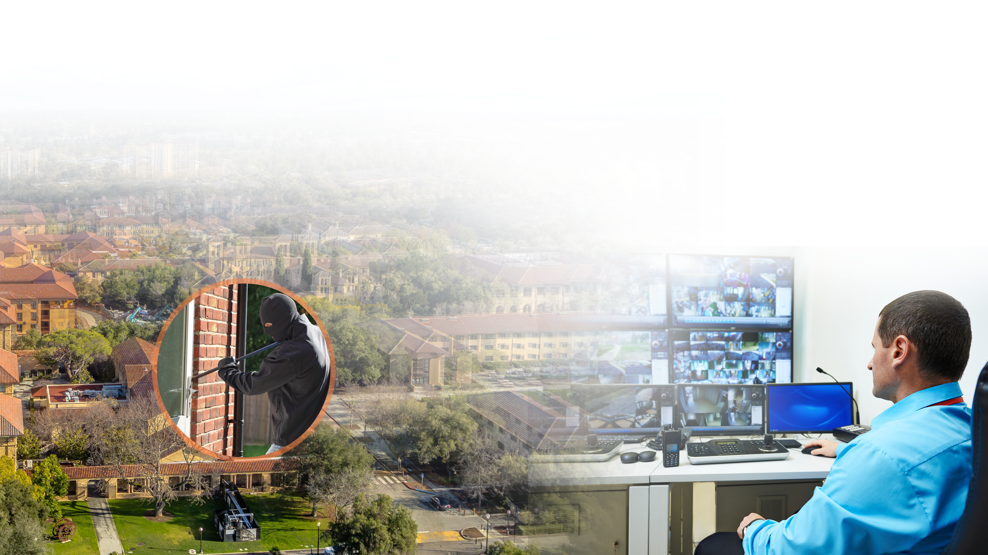
넓은 프로젝트 현장은 어떻게 관리해야 할까요?
프로젝트 현장에 다수의 QVR Pro와 수없이 많은 카메라가 설치되어 있는 경우, 보안 직원은 어떻게 해야 할까요...
어떻게 서버의 상태를 신속하게 파악할 수 있을까요?
상황을 어떻게 제때 확인하고 처리할 수 있을까요?
어떻게 가장 중요한 비디오 피드에 효율적으로 집중할 수 있을까요?

Slide 3
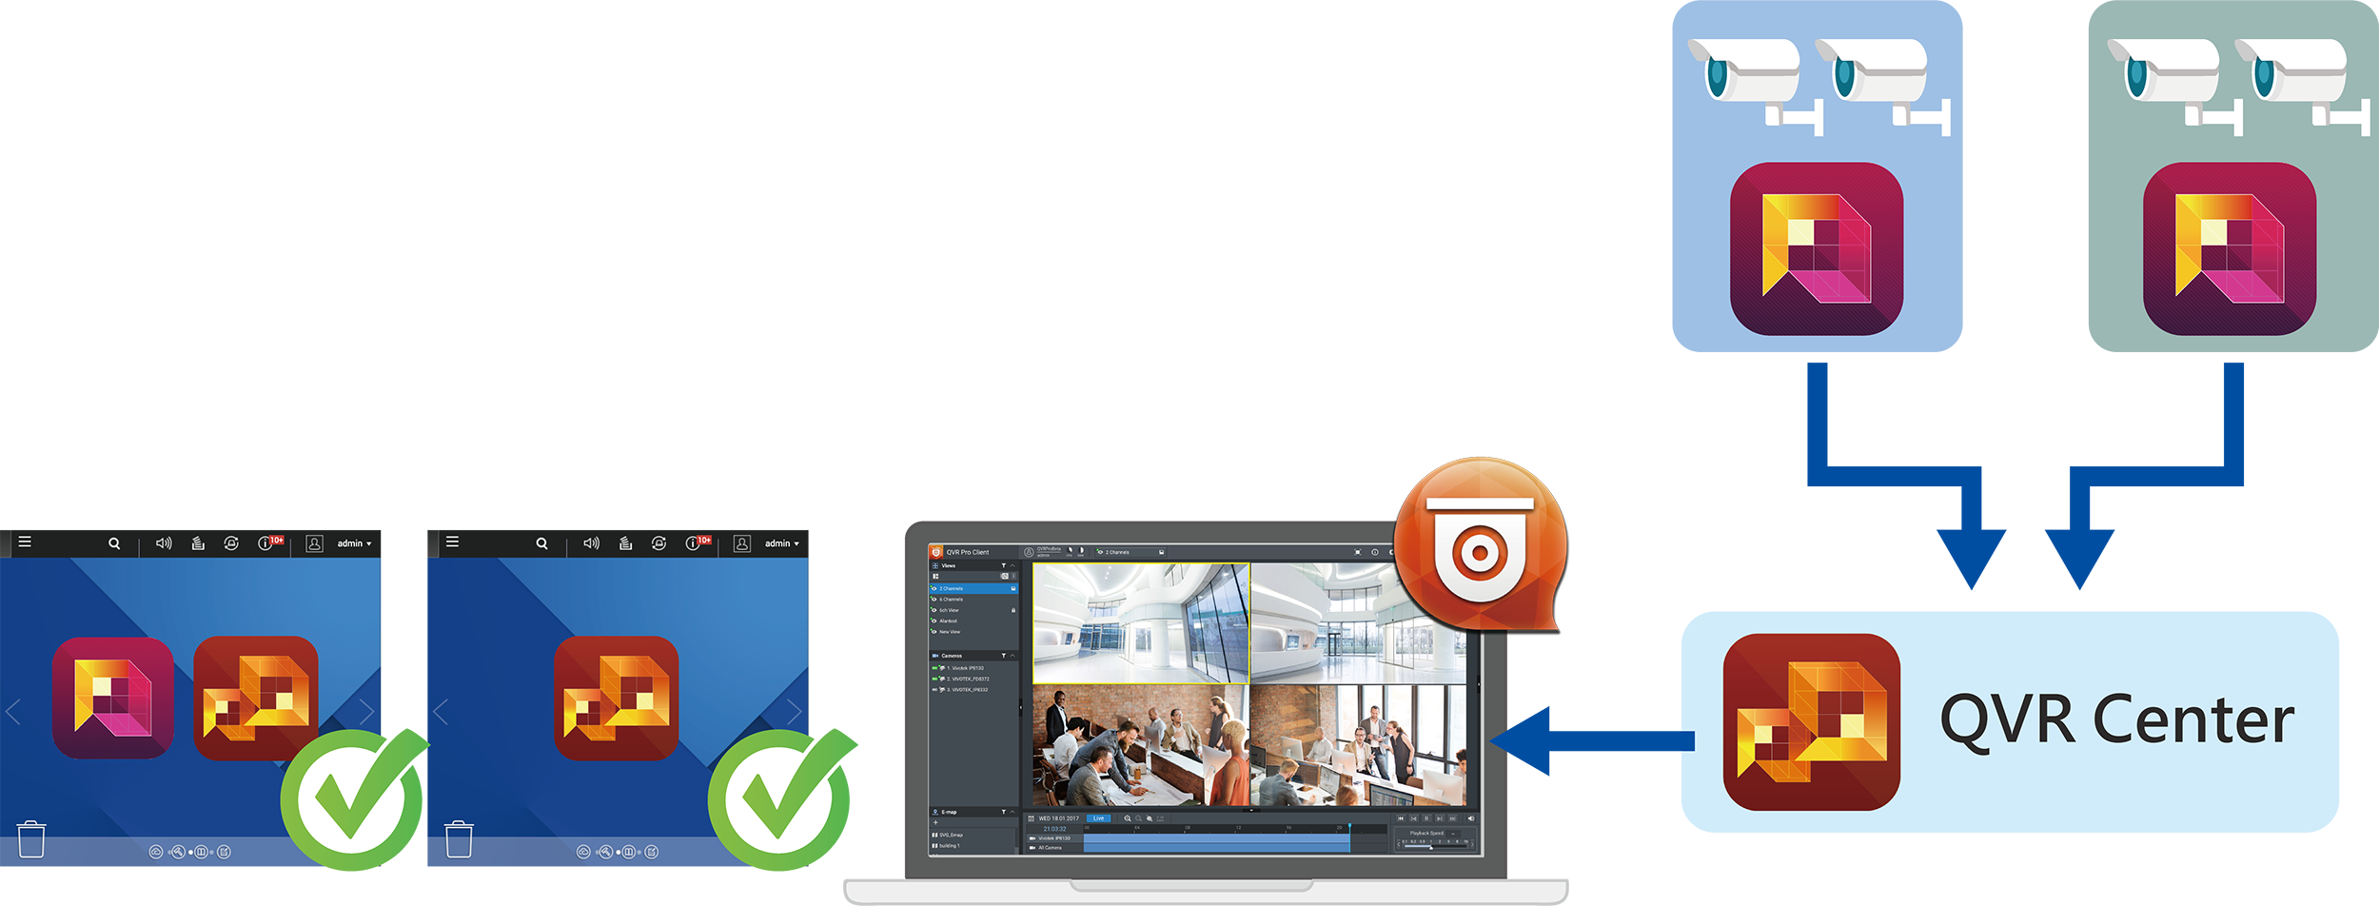
QVR Center
최대 128개의 서버 중앙집중형 관리
  QVR Center 1.1.0은 낮은 버전의 QVR 5.1.x & Surveillance Station*과 호환합니다.
  QVR Pro 두대까지 무료.
  최대 조합 (QVR Pro Free + QVR Pro Gold + QVR 5.1.x +
  Surveillance Station) = 128
다수의 QVR Pro 라이브 피드 및 재생을 중앙 모니터링합니다.
다수의 QVR Pro 이벤트 알림을 중앙에서 수신합니다.
* 모든 기능이 포함되어 있지는 않습니다.

Slide 4
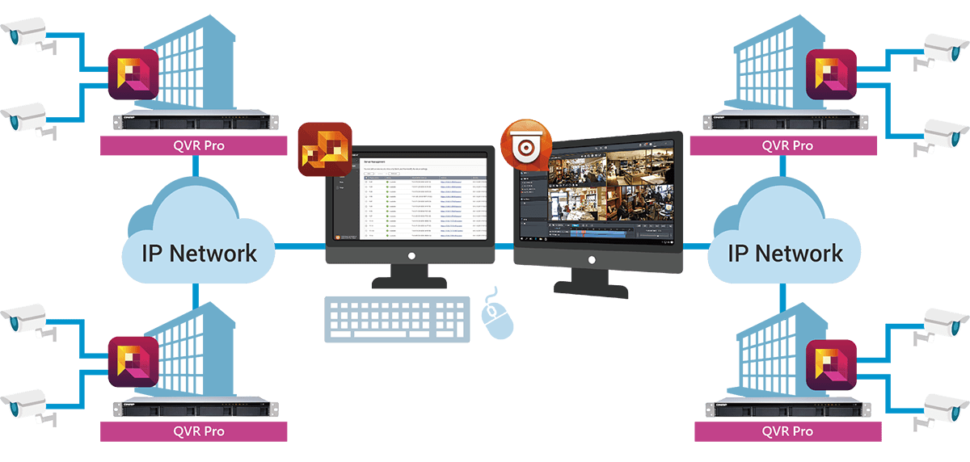
분산된 인프라의 중앙집중형 관리
독립형 영상보안 시스템 구축 및 해당 시스템의 종합적 관리
LAN IP, WAN IP 또는 도메인 이름을 통한 QVR Pro 추가.

Slide 5
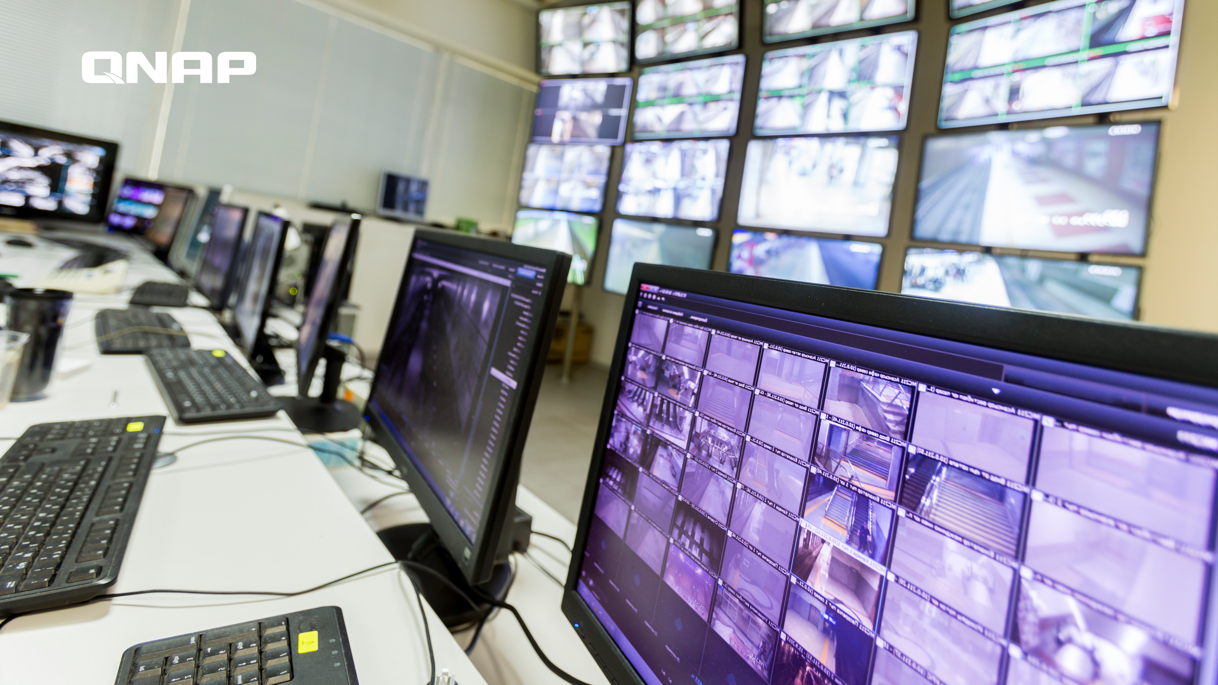
QVR Center
QVR Center 사용 시작 방법

Slide 6
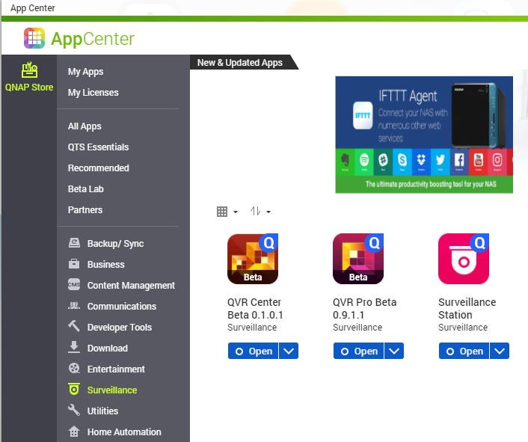
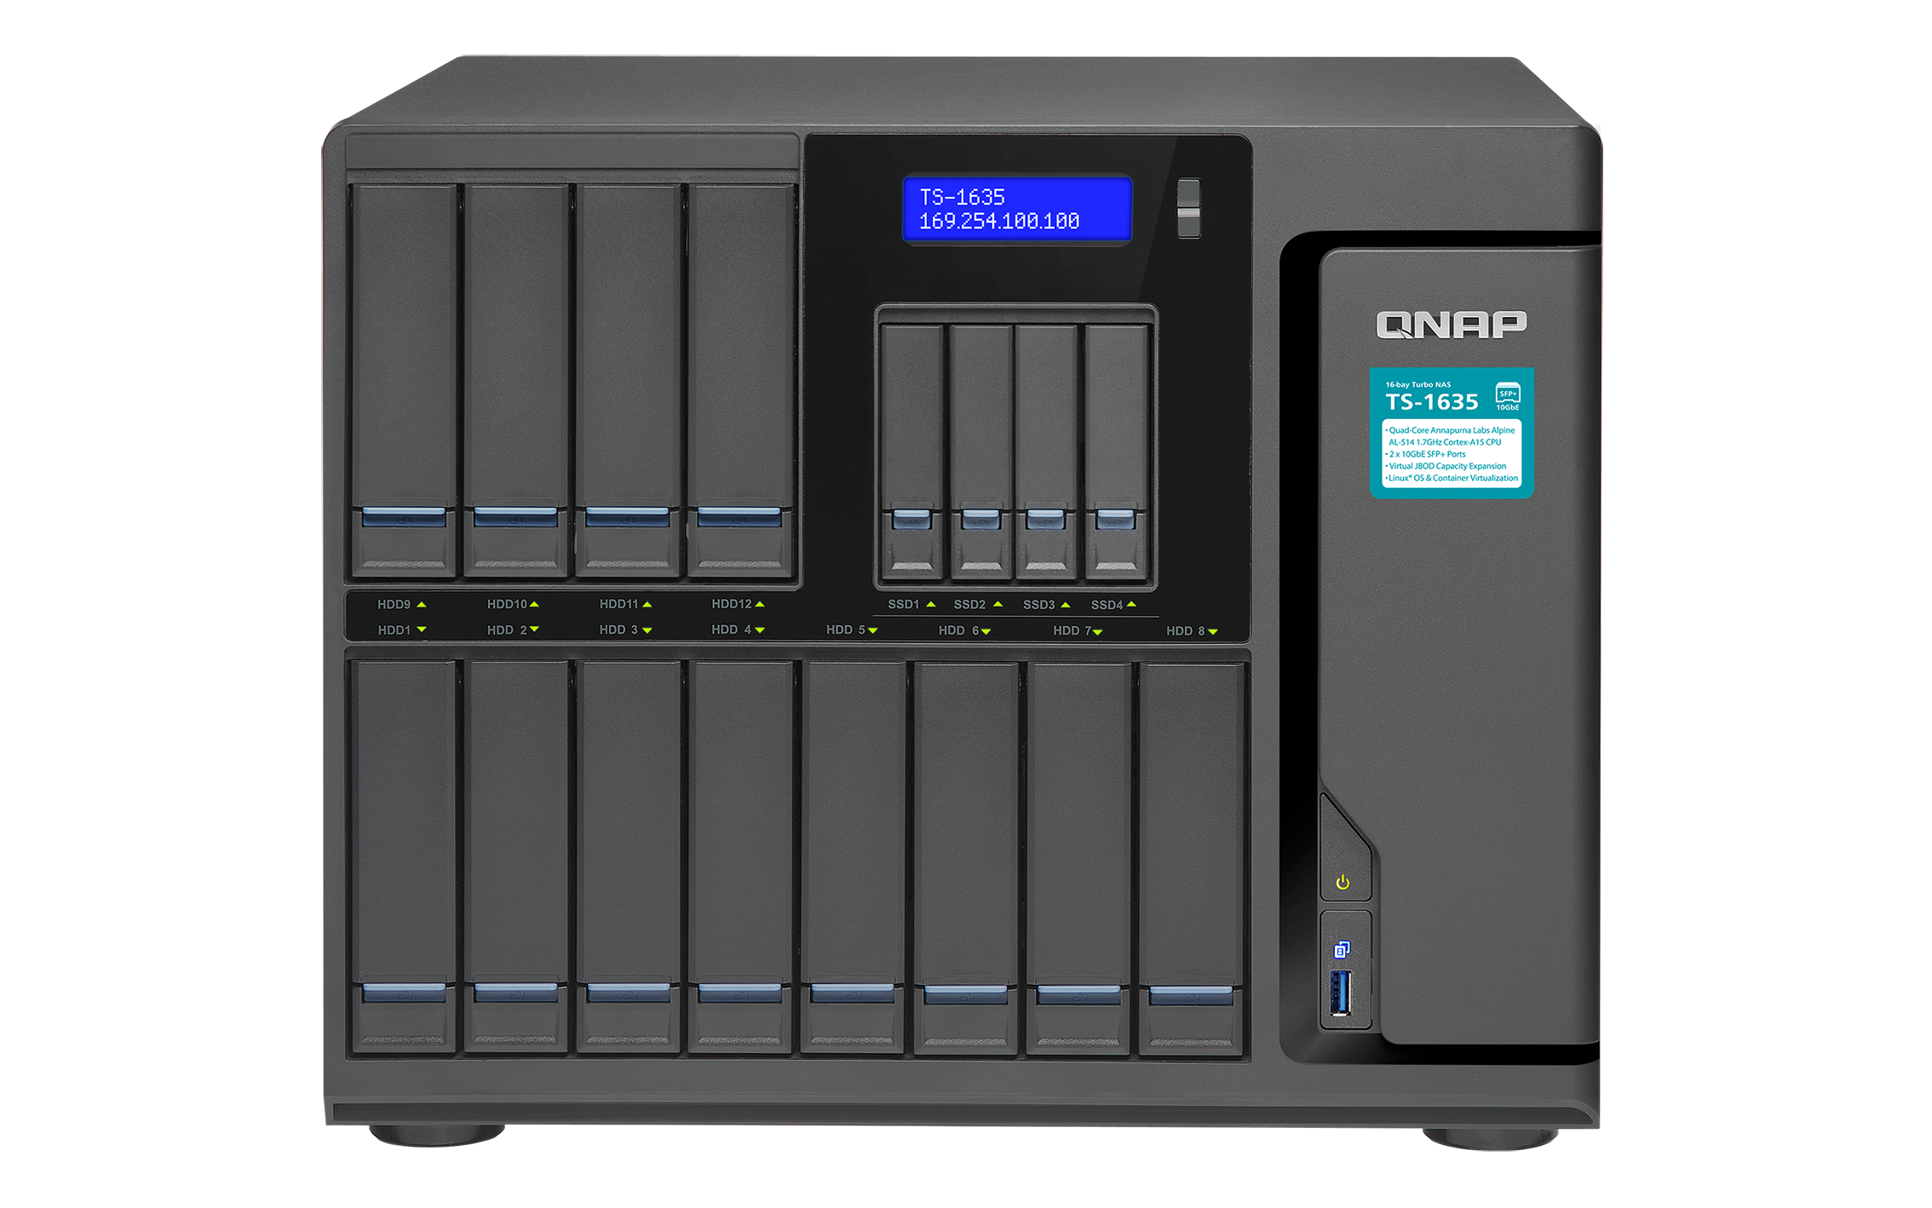


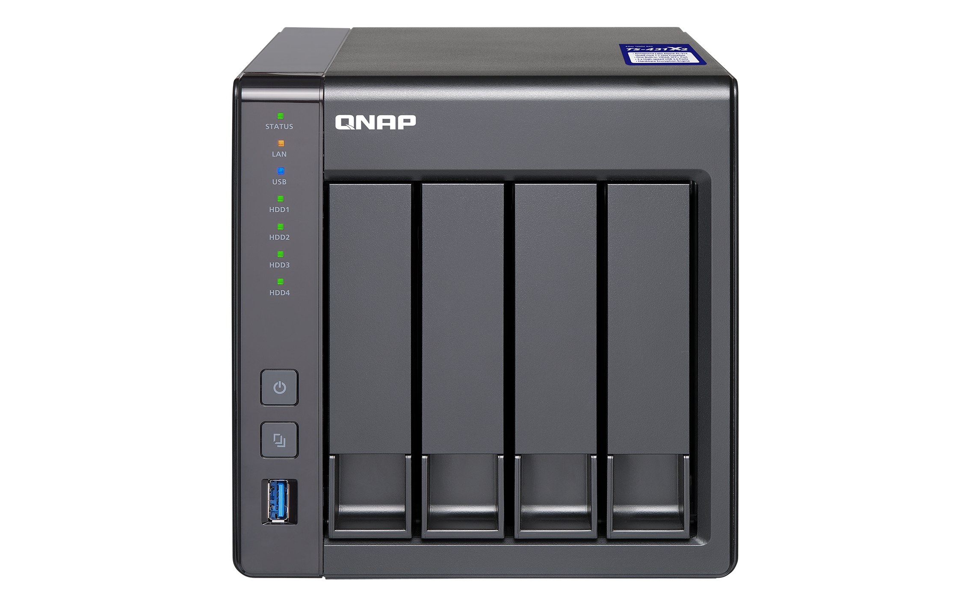
QVR Center 설치
QVR Center는 QVR Pro가 설치된 곳과 동일한 NAS 또는 그렇지 않은
NAS에 설치할 수 있습니다.
QTS > App Center > 감시로 이동해 QVR Center를 설치합니다.
또는

Slide 7
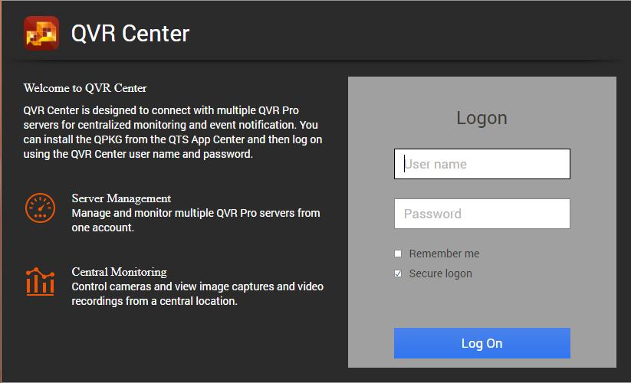
QVR Center에 로그인
QVR Center에는 전용 로그인 페이지가 있습니다.
로그인 방법:
QTS 데스크톱 > QVR Center
웹브라우저를 통해 URL 직접 입력
( https://(IP address of NAS)/qvrcenter/ )
QVR Center는 QTS와 별도로 고유의 사용자 계정이 필요합니다. (기본: admin/admin)
기타 사용자 이름/암호는 관리자에 의해 생성되어야 합니다.
QVR Center는 보안 연결(https)을 통해서만 액세스할 수 있습니다.

Slide 8

사용자 역할 및 권한 설정
QVR Center 사용자 추가 시, 사용자 역할 지정으로 쉽고 빠르게 권한을 설정할 수 있습니다.
관리자
새 역할
감독관
시청자

Slide 9
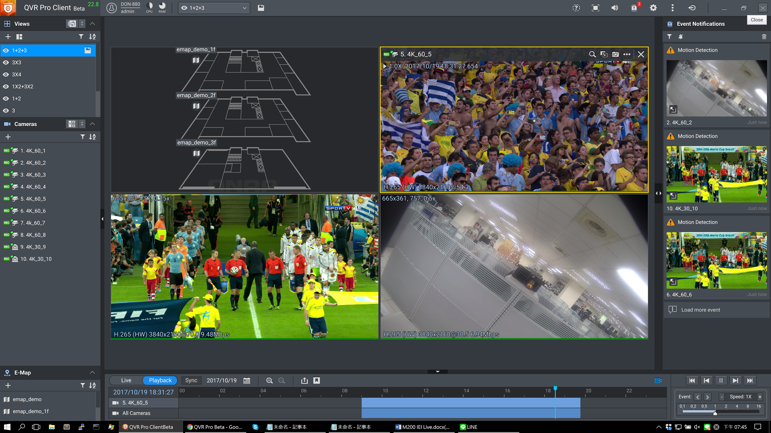
역할 및 권한 설정
다음 권한이 부여되었는지 제어
  시스템 관리 권한
  레이아웃 보기 권한
  카메라 보기 권한
  E-맵 보기 권한
  시스템 기본 역할:
  관리자
  감독관
  시청자

Slide 10
역할 권한 설정 상세내용
 | 시스템 관리 권한 | 카메라 권한 | E-맵 권한 | 보기 권한
관리자 | ○ | ○ | ○ | ○
감독관 | X | ○ | ○ | ○
시청자 | X | ○ | X | ○
새 역할 | 사용자 지정 가능 | 사용자 지정 가능 | 사용자 지정 가능 | 사용자 지정 가능

Slide 11
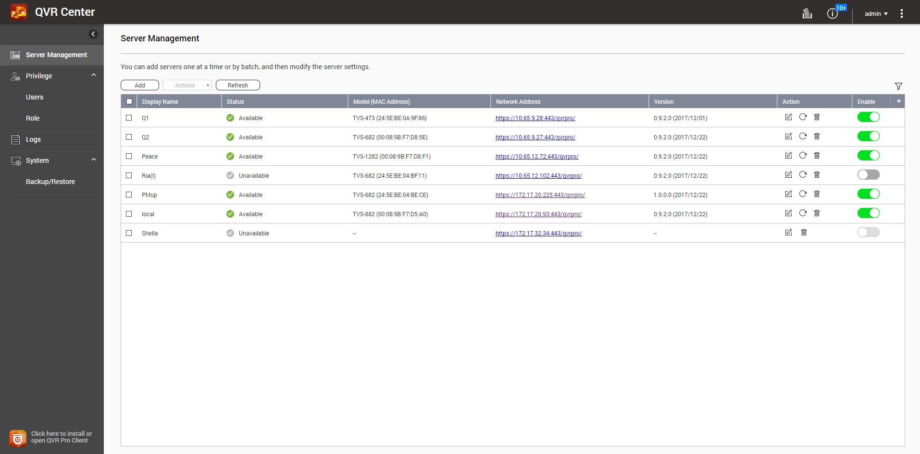
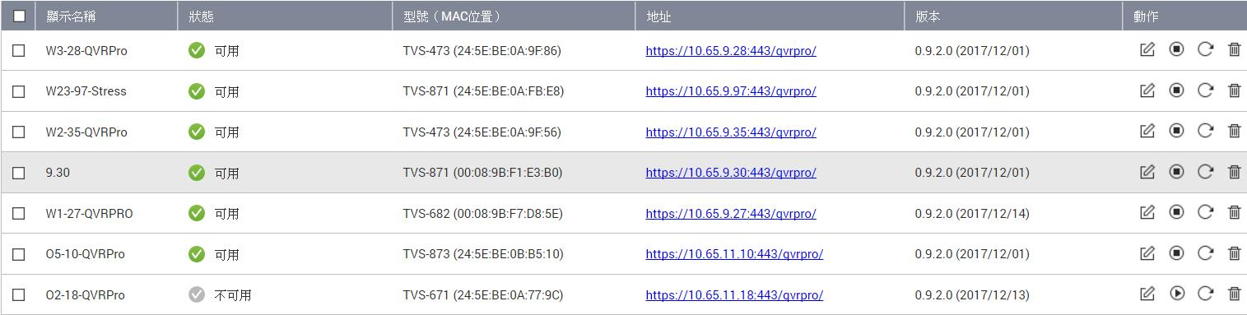

로그인 후의 웹 인터페이스
서버 관리
권한
로그
백업/복원
QVR Pro Client 실행

Slide 12
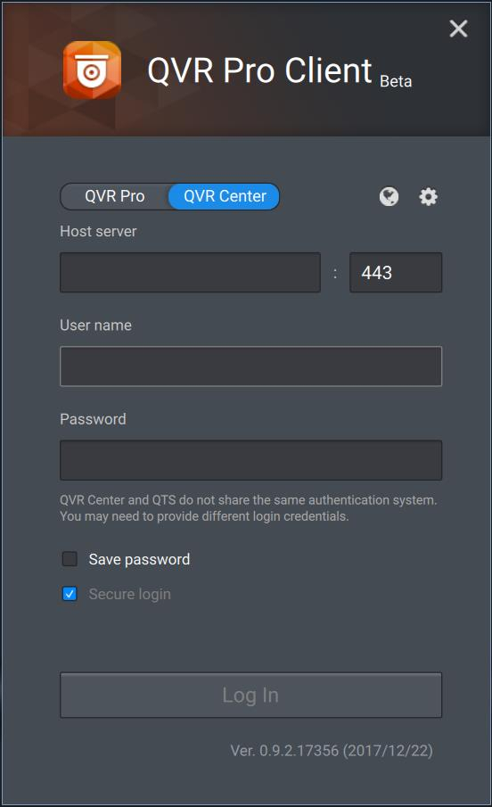
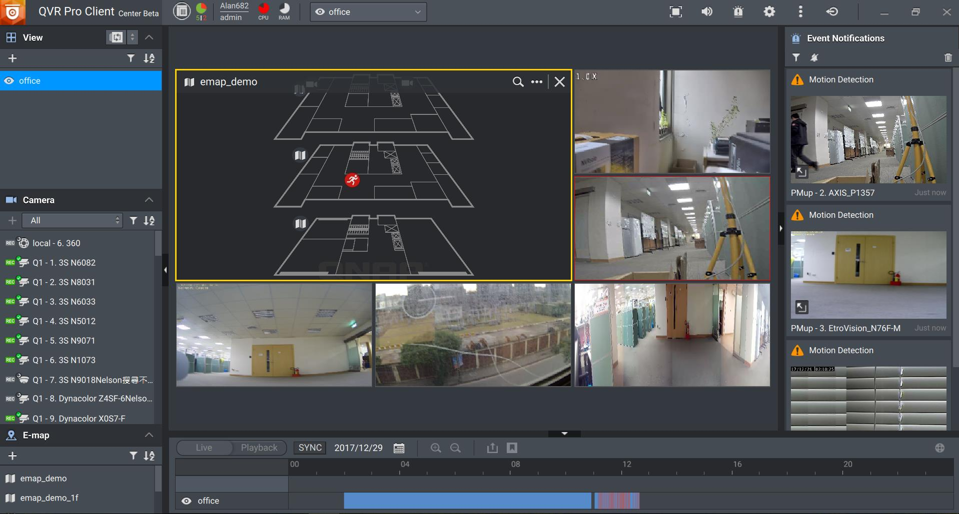
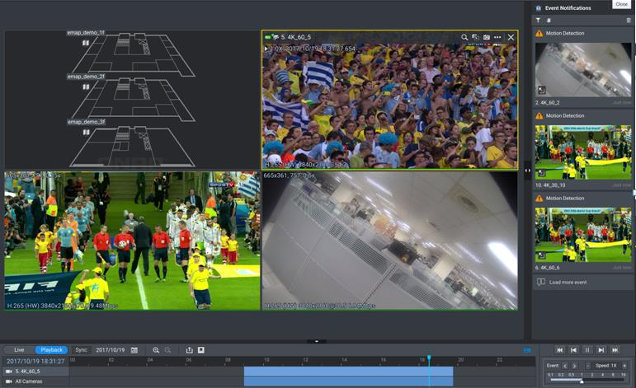
로그인 후의 QVR Pro Client 인터페이스
QVR Center & QVR Pro는 동일한 QVR Pro Client를 공유합니다.
가장 빠른 시간 내에 상황 파악

Slide 13

QVR Center
기능 둘러보기

Slide 14
QVR Center 서버 기능
서버 일괄 관리
권한 관리
서버 기록
사용자 지정 가능한 영상보안 이벤트 대시보드
낮은 버전의 QVR 5.1.x 및 Surveillance Station과 호환

Slide 15
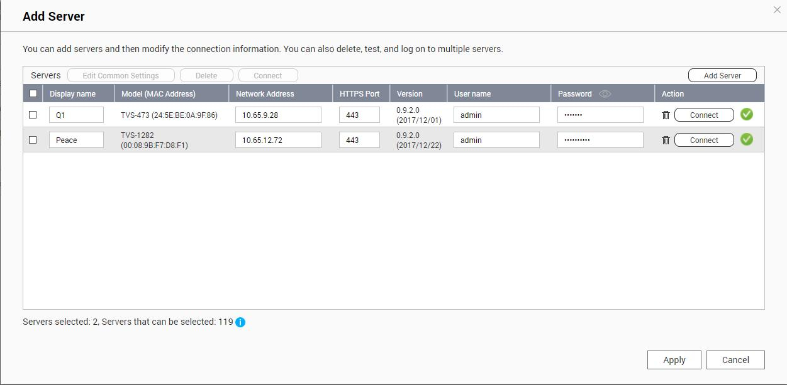
서버 일괄 추가
다수의 서버를 일괄 추가하고 연결합니다.
서버 추가 작업을 더욱 신속하게 처리합니다.
쉬운 관리를 위해 중앙 모니터링 보기 모드에서 서버에 적합한 표시
이름을 지정할 수 있습니다.

Slide 16
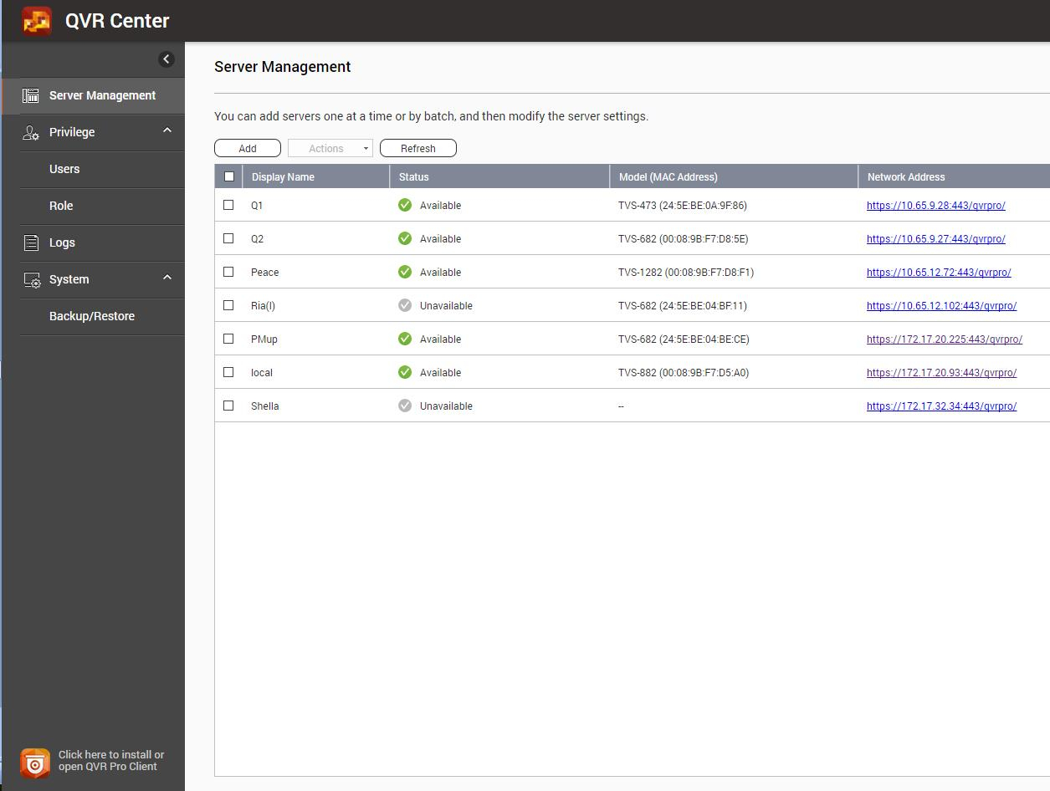

서버 개요
상태:
  사용 가능 업데이트 중...
  사용 불가능 확인 중...
문제 해결이 불가능한 이유를 표시.
  QTS에 연결 불가
  QVR Pro 인식 불가
  QVR Pro 활성화 불가
  잘못된 사용자 이름/암호
  라이선스 없음
  잘못된 QVR Pro 버전

Slide 17
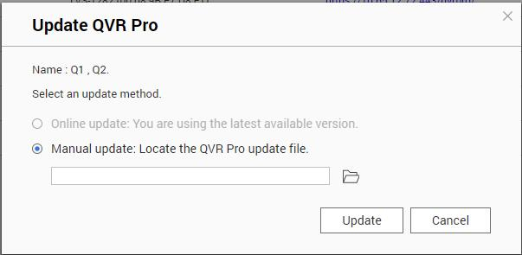

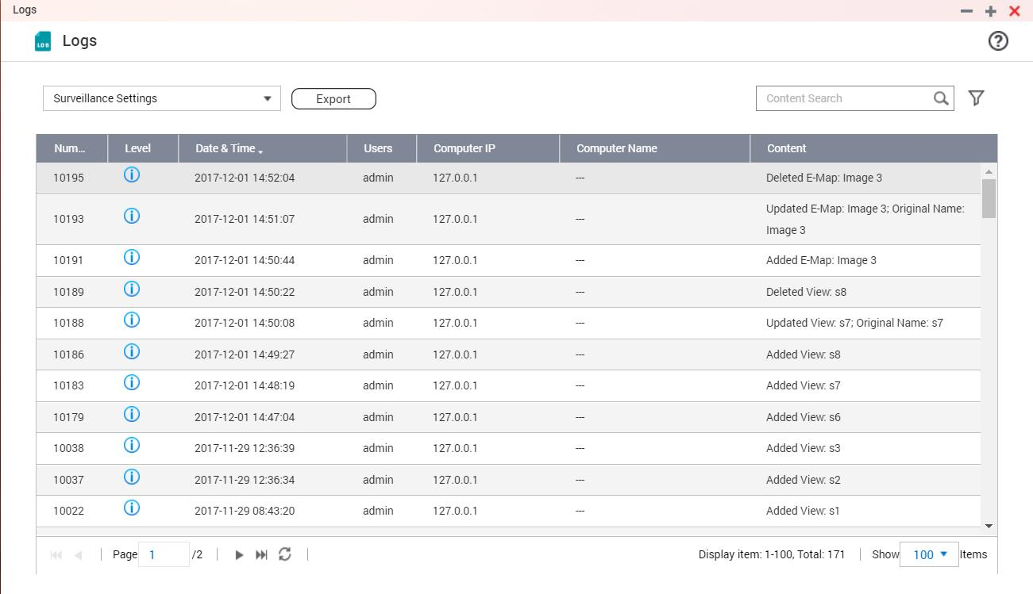
서버 일괄 관리
QVR Pro 일괄 편집, 중지, 활성화, 업데이트 및 삭제.
다수의 QVR Pro에 소요되는 시간 절약.
업데이트
업데이트
업데이트

Slide 18

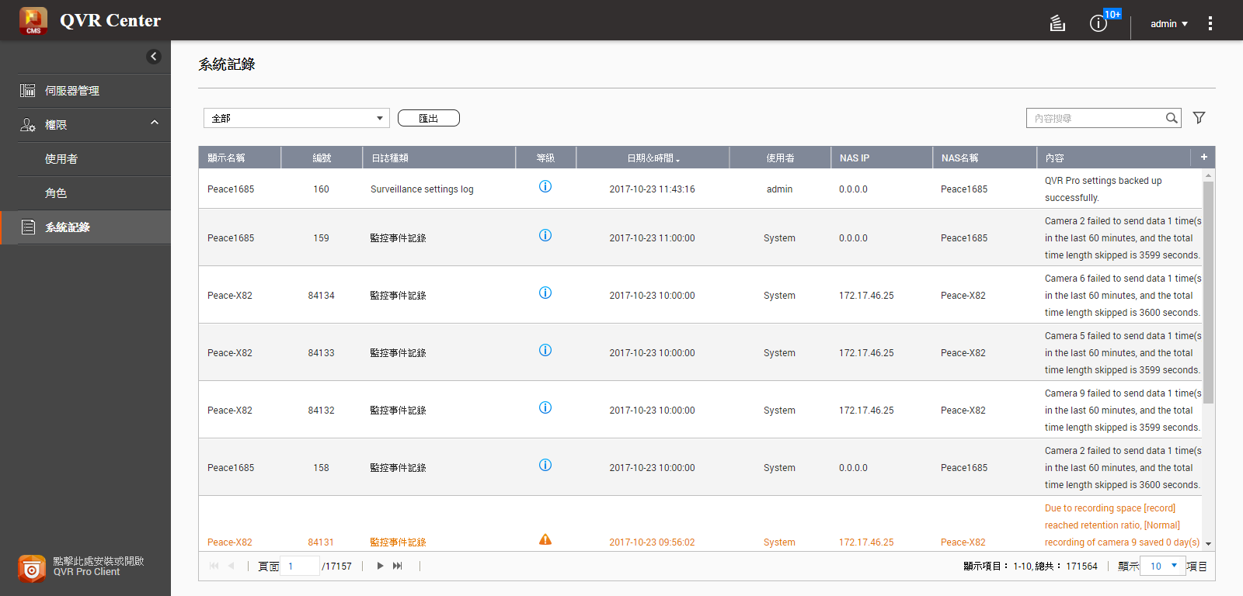
로그 서버 - 중앙집중식 로그 보관
로그 서버 : 모든 QVR Pro 및 QVR Center로부터의 로그를 중앙집중형으로 저장하고 표시.

Slide 19
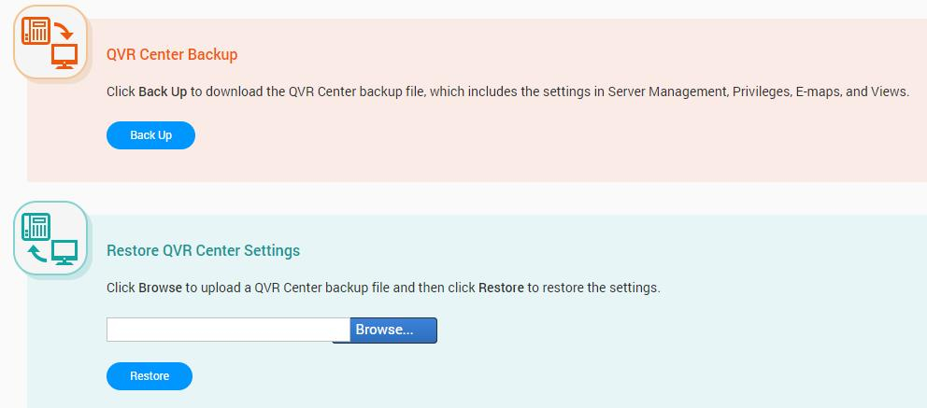
QVR Center 설정 백업/복원
설정 내용을 보호하고 중앙집중식으로 관리하기 위해 QVR Center의 설정을 백업/복원합니다.
  서버 관리
  권한 관리
  보기 (QVR Center)
  E-맵 (QVR Center)

Slide 20
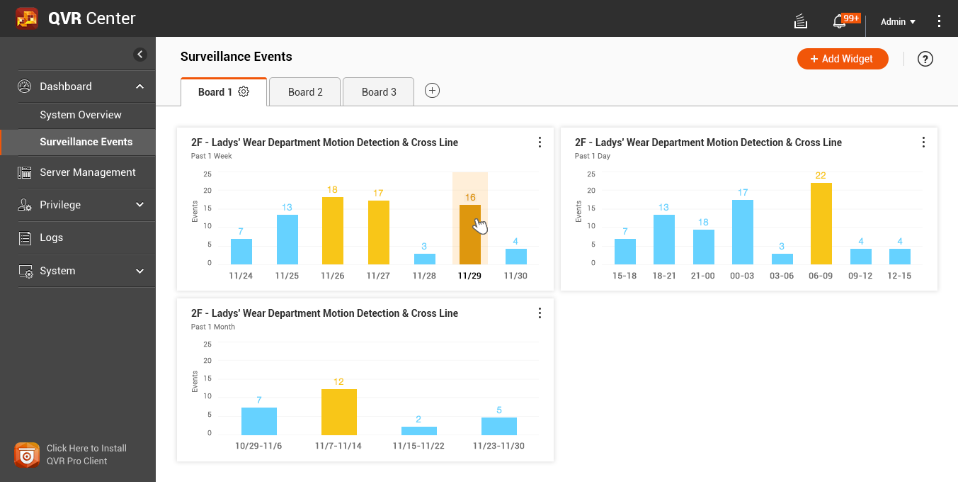
사용자 지정 가능한 영상보안 이벤트 대시보드
QVR Center 1.0.0
관리자가 비즈니스 피크 시간을 분석하고 이벤트 발생 빈도에 따라 인력을 효율적으로 재배치할 수 있도록 도와줍니다.
Notes:
On QVR Center 1.0.0

Slide 21

사용자 지정 가능한 영상보안 이벤트 대시보드
QVR Center 1.0.0
쉬운 검색을 위해, 보드에 관련된 위젯들은 그룹으로 구성합니다.
위젯의 데이터 소스:
  보기
  E-맵
위젯의 이벤트 유형:
  움직임 감지
  디지털 입력
  카메라 IVA
  연결
  기타 등등...
1F에서 움직임 감지
1F 카운터에서
움직임 감지
보드
위젯
1F 식당에서
움직임 감지
1F 복도에서
움직임 감지

Slide 22
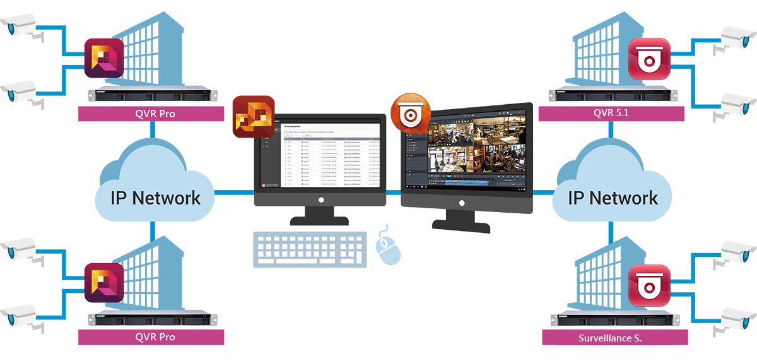
낮은 버전의 QVR 5.1 및 Surveillance S와 호환.
QVR Center 1.1.0
On QVR Center 1.1.0
기존의 프로젝트에서 QVR Center를 통해 QVR Pro, QVR 5.1.x, 및 Surveillance Station*으로부터의 비디오 피드를 동시에 관리하고 모니터링할 수 있습니다.
* 모든 기능이 포함되어 있지는 않습니다.

Slide 23

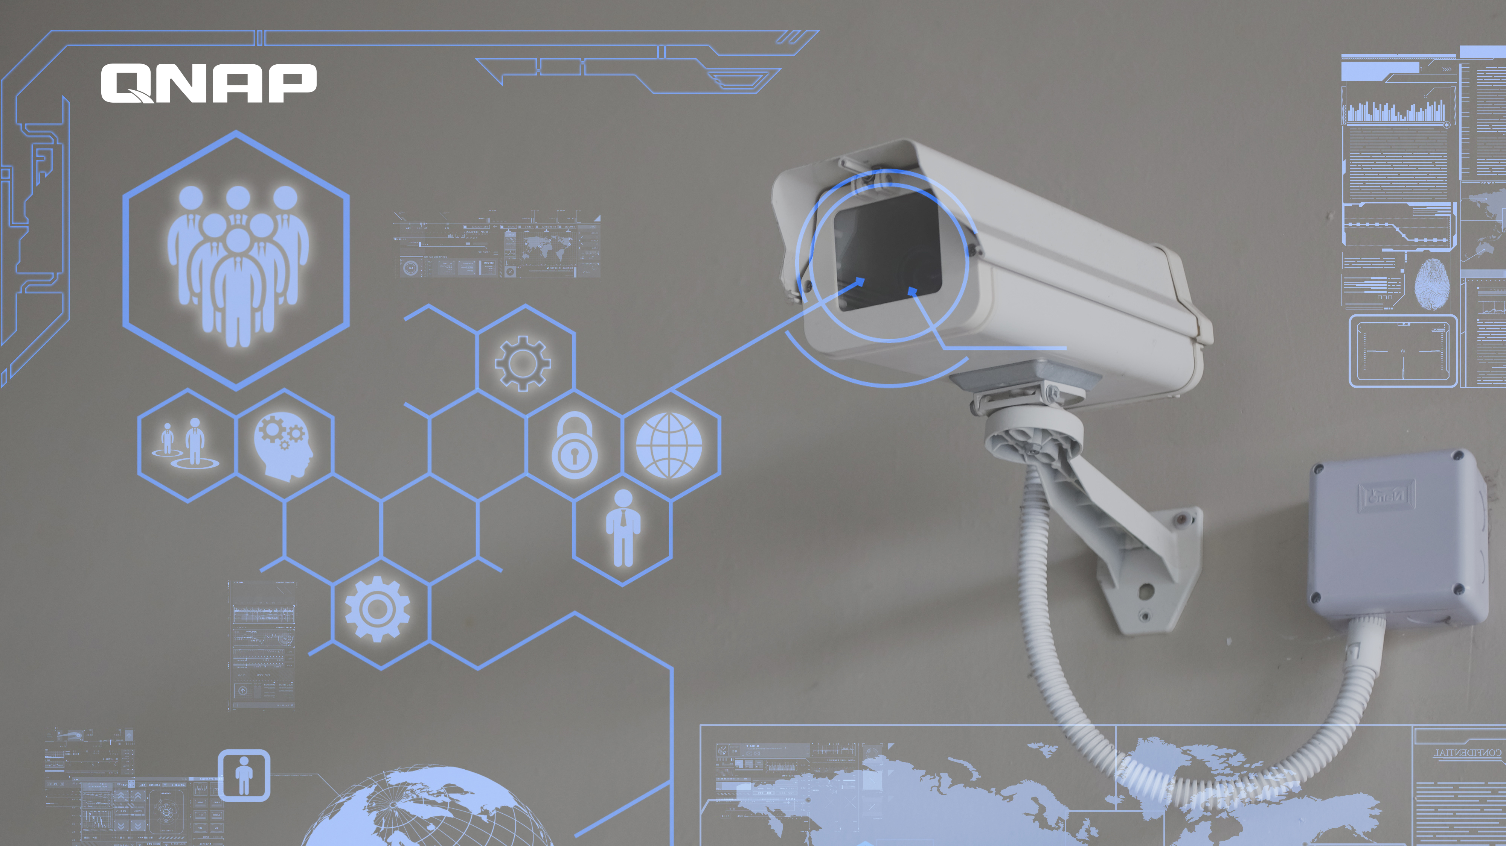
QVR Pro Client
QVR Center용

Slide 24
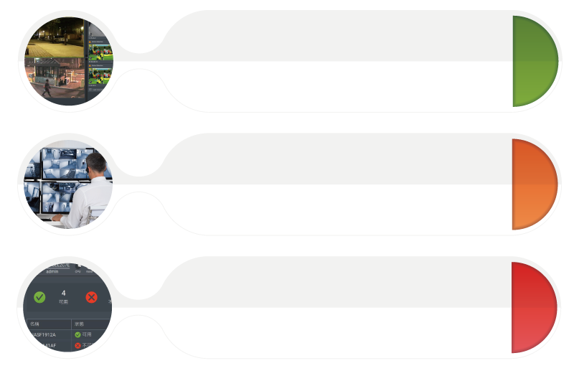
QVR Center 클라이언트 기능
중앙집중형 피드 모니터링
- 크로스 서버 보기 & E-맵
- 다수의 E-맵 연결용 링크
中央監看影像
  跨伺服器的View、E-map
  超連結串接眾多電子地圖
중앙집중형 이벤트 수신
모든 서버로부터 이벤트 알림 수신
이벤트 비디오 재생
서버 상태 개요
QVR Center & QVR Pro의 연결 상태

Slide 25
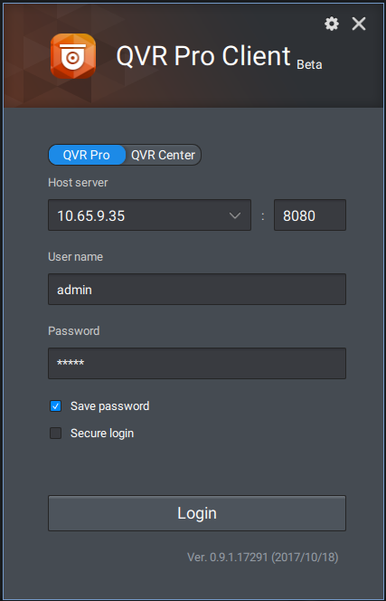
QVR Pro Client
QVR Pro Client로 로그인 시, QVR Pro
또는 QVR Center로 로그인할 지를
선택합니다.
QVR Center & QVR Pro는 동일한 QVR Pro
Client를 공유합니다.
가장 빠른 시간 내에 상황 파악

Slide 26
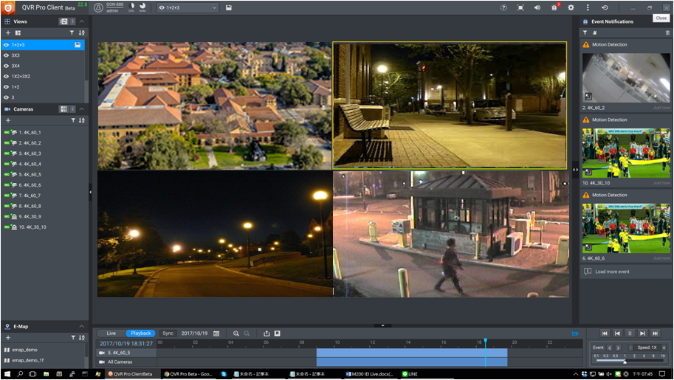
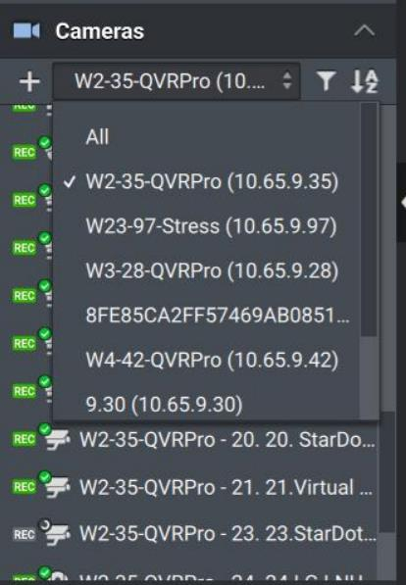
크로스 서버 피드 모니터링
QVR Center에서 크로스 서버 보기 & E-맵 생성

Slide 27
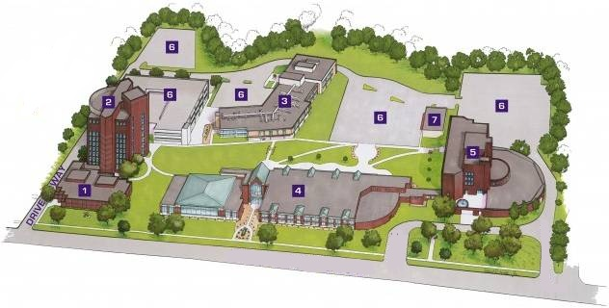

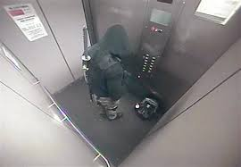


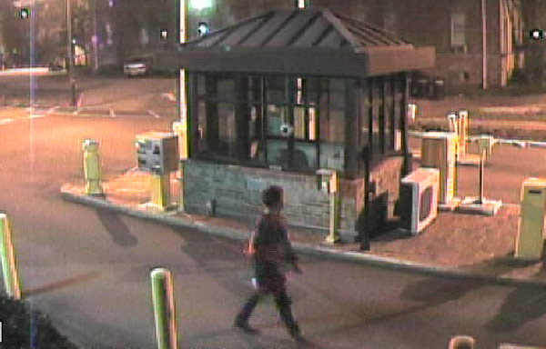

크로스 서버 이벤트 수신
카메라 피드가 없는 이벤트의 경우에도, 이벤트 인식 시 이벤트란에 표시됩니다.
이벤트 알림

Slide 28
중앙집중형 이벤트 수신 & 모니터링
이벤트 알림을 클릭해 이벤트 비디오 재생
이벤트 재생

Slide 29
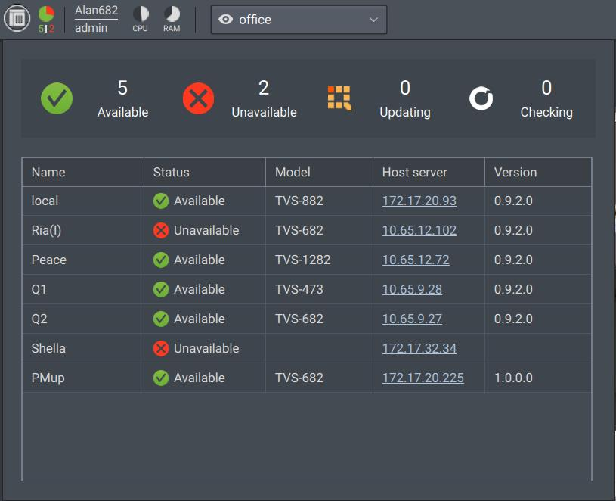
서버 상태 개요
QVR Center 1.0.0
QVR Pro Client에서 QVR Center 및 각 서버의 연결 상태를 확인할 수 있습니다.
비디오 피드를 확인할 수 없는 경우 이 방법이 원인 파악에 훨씬 용이합니다.

Slide 30

Live Demo
라이브 데모

